Slide 1
BLOQUE I TEMA:LA IGUALDAD COMO DERECHO humano LECCIÓN 1
PROPÓSITO
Valora la igualdad como un derecho humano que incluye el respeto a distintas formas de ser, pensar y expresarse, y reconoce su vigencia en el país y en el mundo.

Slide 2
Igualdad, diversidad y derechos humanos ACTIVIDAD #1
ANALIZA Y RESPONDE:
¿De qué derechos humanos están disfrutando los niños que asisten a la escuela?
¿El niño que los está observando tiene los mismos derechos? ¿Por qué?
¿Cómo definirías el derecho humano a la igualdad?

Slide 3
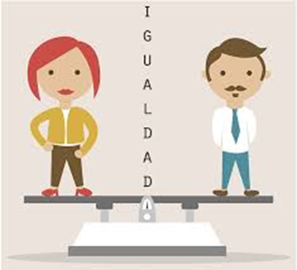
Derecho a la igualdad
Este derecho plantea que todas las personas, sin distinción, deben ser reconocidas por igual ante la ley y disfrutar de todos sus derechos, sin discriminación por cualquier condición, es decir, reconoce que todos los seres humanos tienen el mismo valor y merecen idéntico respeto por la simple razón de su condición humana.

Slide 4
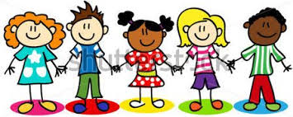
El concepto de igualdad se encuentra estrechamente relacionado con el de diversidad, que hace alusión a la amplia gama de diferencias visibles y no visibles que caracterizan a los seres humanos; pero a pesar de ello, sin importar nuestras características físicas, culturales o psicológicas, todos somos iguales ante la ley.
No olvidemos que la diversidad se refiere a la cualidad de ser diferente, pero en ningún caso supone inferioridad o superioridad de un grupo humano sobre otro.

Slide 5
Artículo #1 constitución política de los estados unidos mexicanos
“Queda prohibida toda discriminación motivada por origen étnico o nacional, el género, la edad, las discapacidades, la condición social, las condiciones de salud, la religión, las opiniones, las preferencias sexuales, el estado civil o cualquier otra que atente contra la dignidad humana y tenga por objeto anular o menoscabar los derechos y libertades de las personas”.

Slide 6
Actividad 2. El derecho a la igualdad
Elige si cada afirmación es verdadera o falsa
1. La igualdad es un derecho contenido en la Constitución Política de los Estados Unidos Mexicanos.
a) Verdadero
b) Falso
2. A nivel internacional, México, a través de su constitución política, fue el primer país en contemplar la igualdad como un derecho universal.
a) Verdadero
b) Falso
3. La diversidad se opone a la igualdad.
a) Verdadero
b) Falso
4. La igualdad se logra cuando, independientemente de sus características, todos tienen las mismas oportunidades y son respetados.
a) Verdadero
b) Falso
5. La igualdad implica que todas las personas sean tratadas por igual ante la ley, por el hecho de ser humanos.
a) Verdadero
b) Falso

Slide 7
6. Las diferencias sociales, culturales o físicas implica que no haya igualdad en un grupo donde participan personas con distintos orígenes. Por ejemplo, en un salón con distintos embajadores del mundo, junto con sus equipos de trabajo no puede haber igualdad, porque son de lugares distintos, tienen distintos cargos, costumbres, etcétera.
a) Verdadero
b) Falso
7. Se logra la igualdad, cuando en un mismo grupo todos coinciden o tienen en común: ideas, gustos, expectativas, tradiciones, idioma o clase social.
a) Verdadero
b) Falso
8. Procurar servicios de educación y salud pública a todas las personas sin distinción.
a) Verdadero
b) Falso
9. Proporcionar información de trámites para servicios públicos en distintas lenguas indígenas.
a) Verdadero
b) Falso
10. Para que haya igualdad, así como todas las personas tienen los mismos derechos protegidos por la ley, también deben tener las mismas obligaciones establecidas jurídicamente.
a) Verdadero
b) Falso

Slide 8
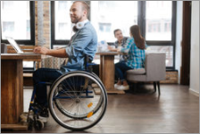
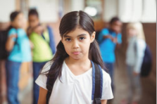
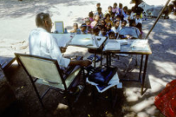
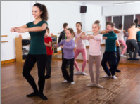
Coloca igualdad o desigualdad según corresponda (actividad # 3)
A)
D)
B)
E)
C)
F)

Slide 9
En medio de esta diversidad el concepto de igualdad resulta esencial, ya que supone un derecho inherente que tienen todos estos grupos de ser reconocidos como iguales ante la ley y de disfrutar de manera incondicional de todos los demás derechos humanos.

Slide 10
¿Cómo poner en práctica la igualdad en nuestro ámbito cotidiano?
Si todos tenemos la misma dignidad estamos obligados a no discriminar a las personas con las que convivimos pero al mismo tiempo debemos recibir un trato semejante.
Para eso debemos estar alertas si nosotros o alguien
no recibe el mismo trato y oportunidad de desarrollo
lo cual daría lugar a algún tipo de discriminación.

Slide 11
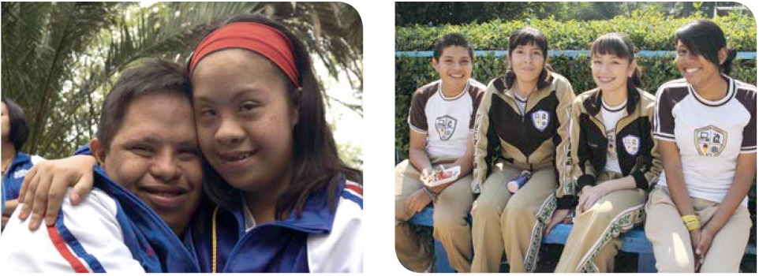
¿cuándo se viola el derecho a la igualdad ante la ley?
Cuando alguna disposición de la autoridad otorga un trato distinto, sin motivo justificado, a personas que se encuentren en igual situación.
Así mismo para llevar a la práctica el derecho a la igualdad se requiere que las autoridades, empresas y organizaciones de la sociedad civil adopten acciones y pongan en marcha distintos programas permanentes que tiendan a eliminar costumbres, tradiciones, prejuicios o estereotipos.
Actividad 19

Slide 12
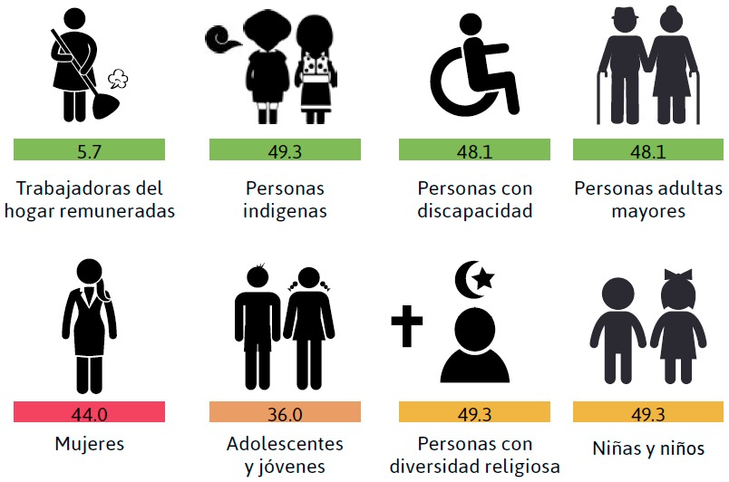
L 2 derecho de igualdad en la práctica
Porcentaje de población, por grupo, que opina que en su país sus derechos se respetan poco o nada

Slide 13
¿cuándo se dice que un derecho está vigente?
Cuando se encuentran en vigor y observancia, es decir, las leyes de un país obliga a que se cumplan y esto se hace de manera eficaz.
Ejemplo artículo 1° todos gozamos de derechos humanos
artículo 4° el varón y la mujer somos iguales ante la ley
También existe: ley general para la igualdad entre hombres y mujeres (2006)
ley federal para prevenir y eliminar la discriminación (2003)
Se han creado instituciones para que los ciudadanos podamos recurrir en caso de ser violados nuestros derechos
Cndh y cONAPRED

Slide 14
Hay sectores de la población que perciben discriminación y oportunidades limitadas frente a ciertos servicios que deberían estar garantizados en una sociedad igualitaria.
Coloca el número que corresponde a cada imagen de cada sector social con la descripción de carencias a las que está expuesto y que es característico que sufra su población.
______ _________ ________ __________ _______ ________
2.-Respeto a su lengua, tradiciones y costumbres.
3.-Respeto a su ideología y forma de vida.
4.-Acceso garantizado a educación media superior y superior
5.-Acceso a una retribución igualitaria en el empleo.
6.-Acceso a seguridad social.
1.-Acceso a servicios de salud, programas sociales y vivienda digna

